Slide 1


Système de Scoring de Crédit Bancaire
Analyse et optimisation du risque par l'Apprentissage Automatique
Réalisé par : Yasser BELHATI & Mohamed Amine GRIOUI
Sous la direction de : Pr. AL SEMAA
Date : 14 Mars 2026

Slide 2
INTRODUCTION
Contexte et Problématique
Le Risque Bancaire
Les établissements financiers font face à un défi majeur : évaluer la solvabilité des emprunteurs afin de minimiser le risque de défaut de paiement. Une mauvaise évaluation peut entraîner des pertes financières considérables et déstabiliser l'institution.
Pourquoi le Scoring de Crédit ?
Le scoring de crédit permet d'automatiser et d'objectiver la décision d'octroi de prêt. En s'appuyant sur des données historiques et des algorithmes de Machine Learning, il est possible de prédire avec fiabilité la probabilité de défaillance d'un client.
Problème Central
Enjeux
Comment prédire automatiquement si un client sera en mesure de rembourser son crédit ?
Réduire le risque de non-remboursement tout en préservant l'accès au crédit pour les clients solvables.

Slide 3
OBJECTIFS
Objectifs du Projet
Objectif Principal
Construire un modèle de scoring capable de classer automatiquement les demandes de crédit en deux catégories : client solvable ou non solvable.
Analyse des Données
Déploiement Applicatif
Explorer et préparer le dataset German Credit afin d'identifier les variables les plus prédictives du risque de défaut.
Développer une interface interactive avec Streamlit permettant aux conseillers bancaires d'utiliser le modèle en temps réel.
Optimisation du Seuil
Ajuster le seuil de décision du modèle pour adapter la stratégie de risque selon les priorités métier de la banque.

Slide 4
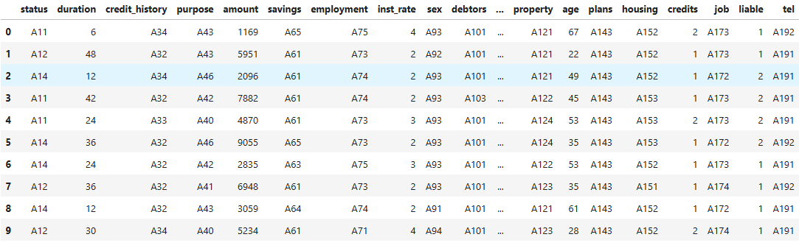
DONNÉES
Présentation du Dataset — German Credit
Description du Dataset
Le dataset German Credit est un jeu de données de référence en scoring bancaire. Il contient 1 000 observations représentant des clients ayant souscrit un crédit en Allemagne.
1 000
20
Observations clients
Variables prédictives
2
Classes cibles (Bon / Mauvais)
Variables Clés
Statut du compte courant, durée et montant du crédit
Historique de crédit, objet du prêt, épargne
Situation professionnelle, âge, statut personnel
Variable cible : Risque crédit (1 = bon, 2 = mauvais)

Slide 5
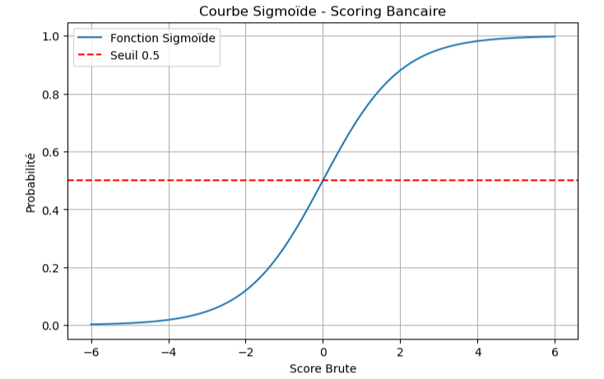
MODÈLE
Modèle Technique — Régression Logistique
Pourquoi la Régression Logistique ?
La régression logistique est un algorithme de classification binaire particulièrement adapté au scoring de crédit. Elle prédit la probabilité qu'un client soit en défaut, comprise entre 0 et 1.
La Fonction Sigmoïde
Le cœur du modèle est la fonction sigmoïde qui transforme toute valeur réelle en une probabilité :
où z = \beta_0 + \beta_1 x_1 + \beta_2 x_2 + \ldots + \beta_n x_n
Règle de Décision
Si P \geq \text{seuil} → Client à risque (refus du crédit)
Si P < \text{seuil} → Client solvable (accord du crédit)

Slide 6
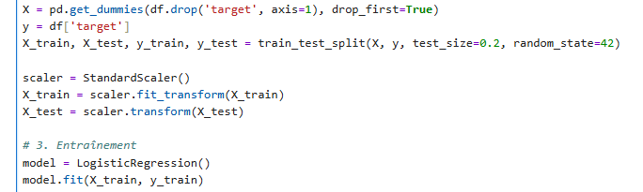
PIPELINE
Pipeline Technique — Prétraitement des Données
Étapes du Pipeline
01
02
Chargement des données
Encodage des variables
Import du dataset German Credit via pandas et exploration initiale.
Transformation des variables catégorielles en valeurs numériques (LabelEncoder / OneHotEncoder).
03
04
Normalisation
Séparation Train / Test
Mise à l'échelle des variables numériques avec StandardScaler pour uniformiser les plages de valeurs.
Division du dataset en 80% entraînement et 20% test avec train_test_split.
05
Entraînement du modèle
Ajustement de la LogisticRegression de scikit-learn sur les données d'entraînement.

Slide 7
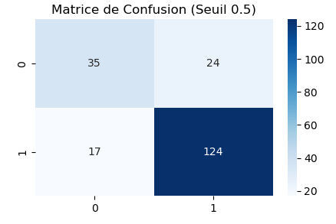
PERFORMANCE INITIALE
Évaluation du Modèle — Seuil 0.5
Interprétation des Métriques
Avec un seuil de décision à 0.5, le modèle adopte une posture équilibrée entre les deux types d'erreurs :
Vrais Positifs (VP)
Clients à risque correctement identifiés comme risqués — à maximiser.
Faux Négatifs (FN)
Clients à risque classés à tort comme solvables — erreur coûteuse pour la banque.
Faux Positifs (FP)
Clients solvables refusés à tort — perte d'opportunité commerciale.
Le seuil 0.5 optimise l'accuracy globale mais ne tient pas compte de l'asymétrie du coût des erreurs en contexte bancaire.

Slide 8
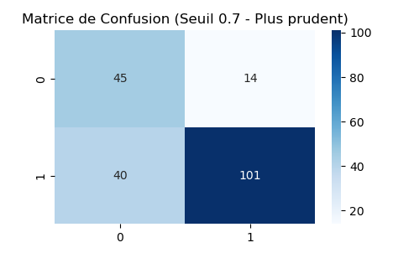

STRATÉGIE DE RISQUE
Optimisation du Seuil — Comparaison 0.5 vs 0.7
Matrice de Confusion — Seuil 0.5
Espace réservé — Insérer ici votre matrice de confusion au seuil 0.5 (version résumée pour comparaison).
📸 Placeholder : Matrice de confusion — Seuil 0.5
Posture
Risque
Équilibrée — maximise l'accuracy globale
Plus de faux négatifs (défauts non détectés)
En relevant le seuil de 0.5 à 0.7, la banque adopte une stratégie plus conservatrice : le modèle n'accorde le crédit que lorsqu'il est très confiant dans la solvabilité du client, réduisant ainsi significativement le risque de pertes liées aux défauts de paiement.

Slide 9
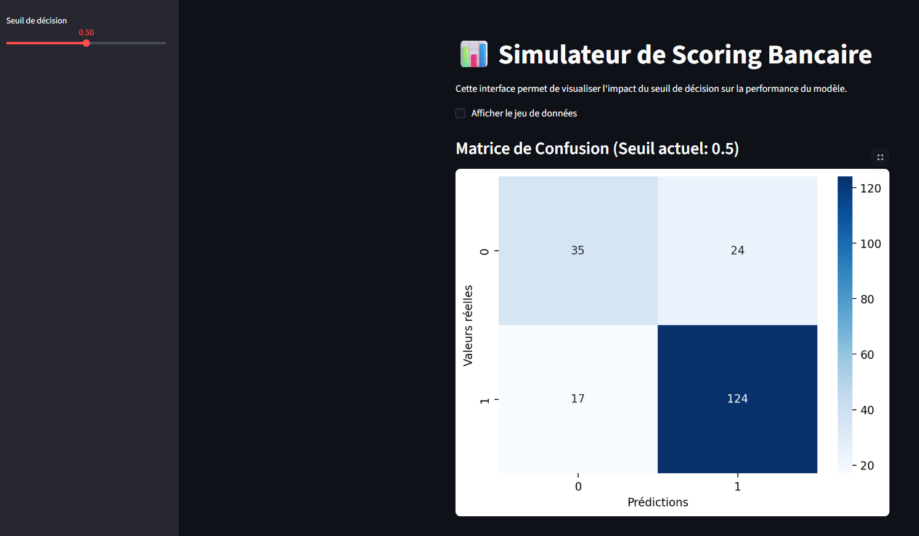



DÉMONSTRATION
Interface de Scoring — Application Streamlit
Fonctionnalités de l'Application
L'interface Streamlit permet aux conseillers bancaires d'utiliser le modèle de scoring de manière intuitive, sans nécessiter de compétences en programmation.
Saisie du profil client
Formulaire interactif avec les 20 variables du modèle (âge, montant, durée, etc.).
Calcul du score en temps réel
Affichage immédiat de la probabilité de défaut et de la décision (Accordé / Refusé).
Paramétrage du seuil
Slider permettant d'ajuster dynamiquement le seuil de décision selon la stratégie de la banque.

Slide 10



CONCLUSION
Conclusion et Perspectives
Modèles Avancés
Enrichissement
Production
Tester des algorithmes plus puissants : Random Forest, Gradient Boosting, XGBoost
Intégrer de nouvelles sources de données (comportement transactionnel, données alternatives)
Déployer le modèle via une API REST et l'intégrer au système d'information bancaire
Bilan du Projet
Merci
Modèle de scoring fonctionnel basé sur la Régression Logistique appliquée au dataset German Credit
Optimisation du seuil de décision permettant d'adapter la stratégie de risque aux objectifs métier
Application Streamlit interactive prête à l'emploi pour les équipes bancaires opérationnelles

